Slide 1



















UBND PHƯỜNG HƯNG ĐẠO
TRƯỜNG TIỂU HỌC HƯNG ĐẠO
Hello
Giáo viên: Đào Thị Hiền
Đơn vị: Trường Tiểu học Hưng Đạo

Slide 2

Trình bày được vật nóng hơn có nhiệt độ cao hơn, vật lạnh hơn có nhiệt độ thấp hơn.
Biết được nhiệt kế là dụng cụ để đo nhiệt độ. Sử dụng được nhiệt kế để xác định nhiệt độ cơ thể, nhiệt dộ không khí.

Slide 3

Khởi động

Slide 4


Slide 5
Làm thế nào để biết được vật nào nóng lên, vật nào lạnh hơn?
Có thể làm cho vật nóng lên hay lạnh đi như nào?
Đại lượng nào đặc trưng cho sự nóng hay lạnh của vật và làm thế nào để đo được nó?
Notes:
Muốn biết một vật nóng hay lạnh, ta có thể dựa vào cảm giác. Nhưng để biết chính xác nhiệt độ của vật ta dùng bằng dụng cụ nào ta cùng tìm hiểu trong bài hôm nay nhé.

Slide 6


Slide 7

Hoạt động 1: Nóng, lạnh và nhiệt độ

Slide 8
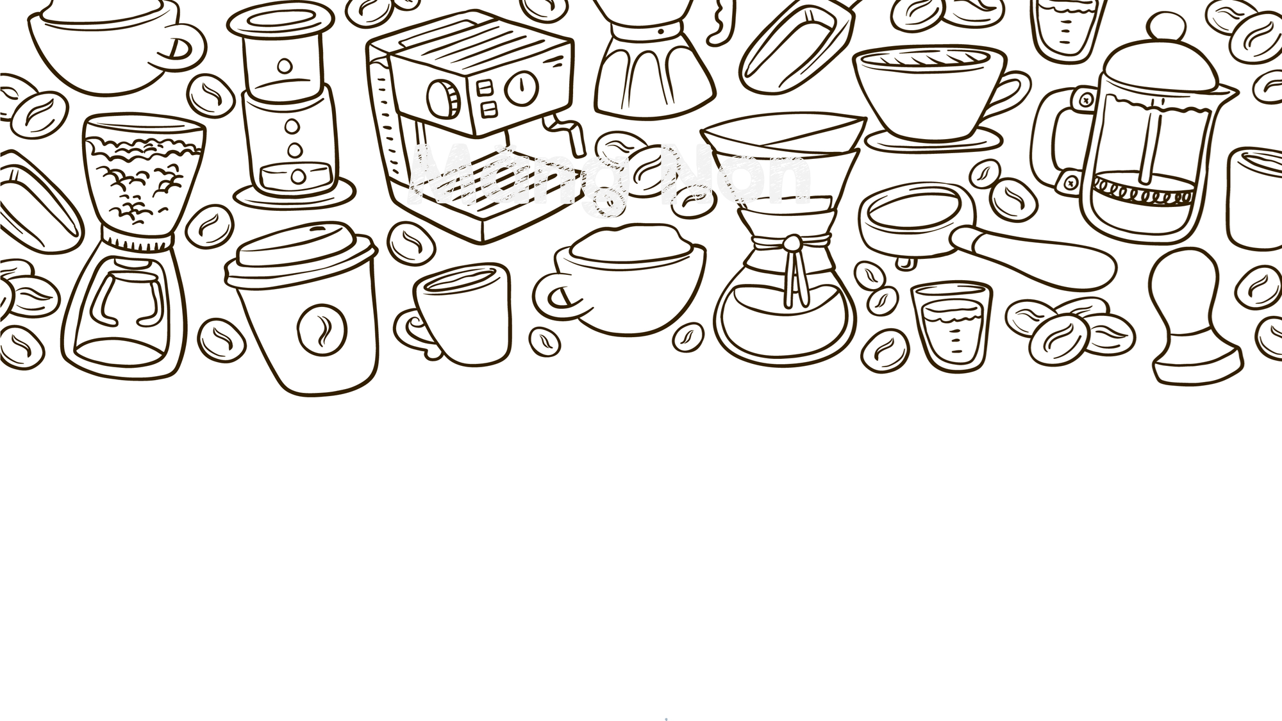
Nhiệt độ của một vật cho biết sự nóng, lạnh của vật đó. Vật nóng hơn có nhiệt độ cao hơn, vật lạnh hơn có nhiệt độ thấp hơn. Nhiệt kế là dụng cụ đo nhiệt độ, đơn vị đo nhiệt độ thường dùng theo thang nhiệt độ Xen-xi-út là độ C, kí hiệu C.

Slide 9
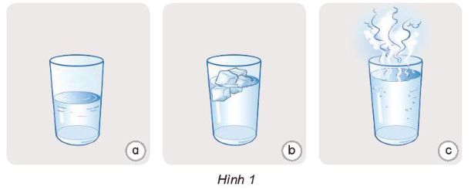
Thí nghiệm
Chuẩn bị: Đồ dùng là 3 cốc nước có lượng nước và nhiệt độ như nhau, nước đá, nước nóng
Tiến hành:
- Cho nước đá vào cốc b, rót nước nóng vào cốc c (Hình 1). Hãy cho biết nước ở cốc nào nóng nhất, nước ở cốc nào lạnh nhất?
- Dự đoán nhiệt độ của nước ở cốc nào cao nhất, ở cốc nào thấp nhất.
- Sử dụng nhiệt kế đo nhiệt độ của nước ở mỗi cốc và so sánh kết quả với dự đoán.

Slide 10
Từ kết quả thí nghiệm rút ra nhận xét.

Slide 11

Cốc c có nhiệt độ cao nhất, cốc b có nhiệt độ thấp nhất.

Slide 12

Vật nóng hơn thì có nhiệt độ cao hơn, vật lạnh hơn thì có nhiệt độ thấp hơn.

Slide 13
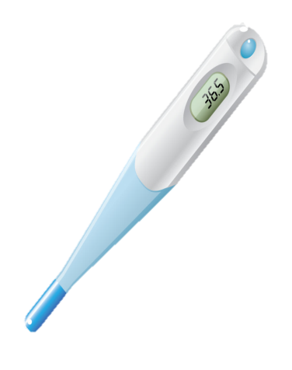
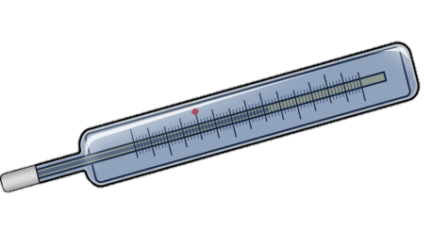
Hoạt động 2: Một số loại nhiệt kế

Slide 14
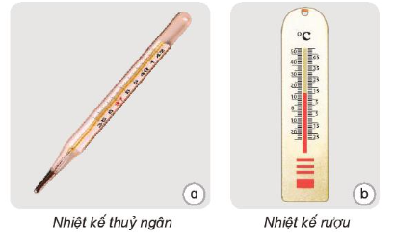
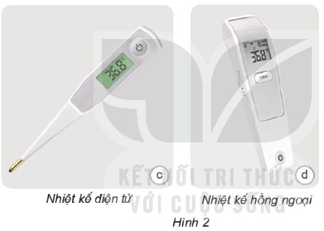
2. Quan sát hình 2 và cho biết nhiệt kế nào dùng để đo nhiệt độ cơ thể người, nhiệt kế nào dùng để đo nhiệt độ không khí.

Slide 15
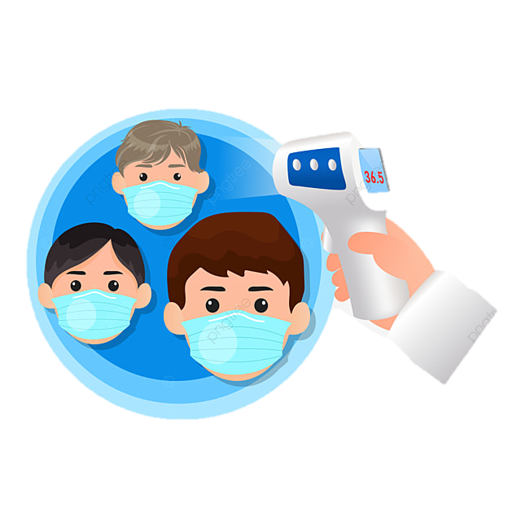
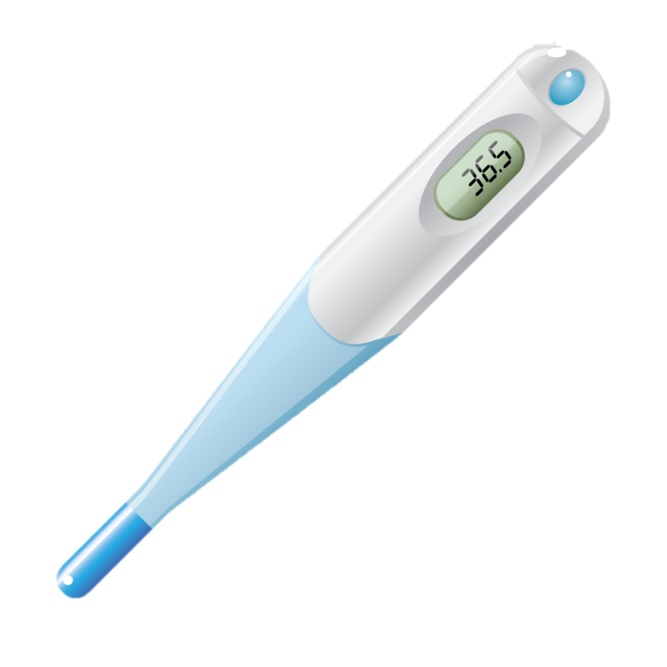
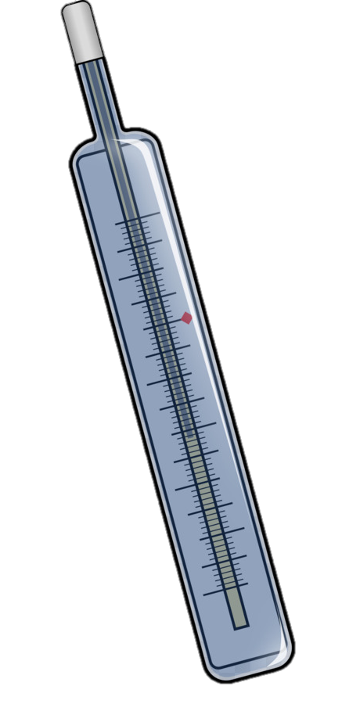
Nhiệt kế đo nhiệt độ cơ thể người
Nhiệt kế thủy ngân
Nhiệt kế điện tử
Nhiệt kế hồng ngoại

Slide 16
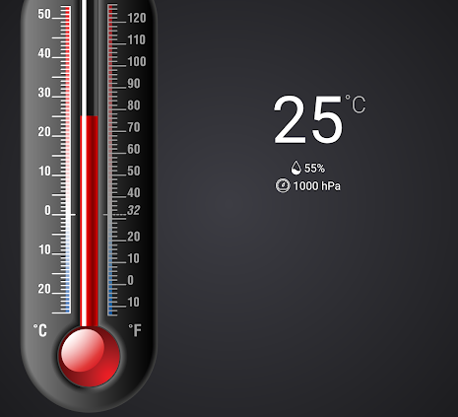
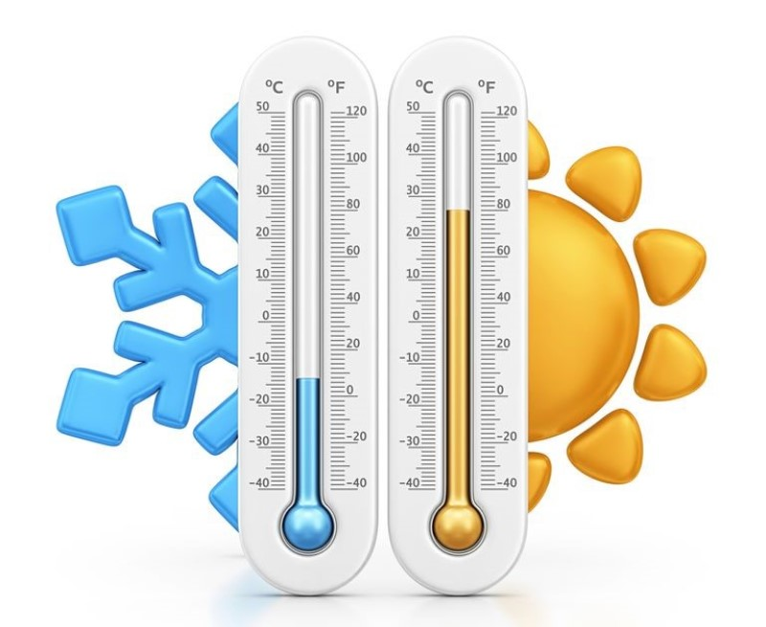
Nhiệt kế rượu
Nhiệt kế đo nhiệt độ không khí

Slide 17
Hoạt động 3: Thực hành đo nhiệt độ cơ thể

Slide 18
Chuẩn bị 1 chiếc nhiệt kế hồng ngoại, 1 chiếc nhiệt kế thủy ngân, 1 chiếc nhiệt kế điện tử.
Chia thành 3 tổ lên lấy dụng cụ để tiến hành thực hiện thực hành.

Slide 19
Thực hành: Đo nhiệt độ cơ thể bằng nhiệt kế thủy ngân
Bước 1: Vẩy cho thủy ngân tụt hết xuống bầu trước khi đo.
Bước 2: Đặt bầu nhiệt kế vào nách và kẹp tay lại để giữ nhiệt kế.
Bước 3: Bấm giờ. Sau 3 phút lấy ra,đọc kết quả.
Lưu ý: Khi đọc nhiệt độ cần nhìn mức chất lỏng trong ống theo phương vuông góc với ống nhiệt kế.

Slide 20

Nhiệt kế thủy ngân sẽ ra kết quả chuẩn và nhưng hơi chậm, nhiệt kế hồng ngoại và điện tử cho ra kết quả chưa chính xác nhưng lại nhanh hơn nhiệt kế hồng ngoại.

Slide 21
Hoạt động 4: Đo nhiệt độ trong phòng

Slide 22
Chuẩn bị dụng cụ thí nghiệm: 3 chiếc nhiệt kế đo không khí.
3 bạn lên thực hiện đo nhiệt độ trong phòng lớp học.

Slide 23
Nhiệt độ trong phòng học là bao nhiêu thì an toàn cho sức khỏe con người?
Nhiệt độ trong phòng học phù hợp từ 21⁰C – 25 ⁰C để tránh tình trạng mệt mỏi, buồn ngủ, mất tập trung.

Slide 24

Số chỉ của nhiệt kế cho biết điều gì?
Số chỉ của nhiệt kế cho biết nhiệt độ của vật được đo.

Slide 25
Làm thế nào biết vật này nóng hơn hay lạnh hơn vật kia?
So sánh nhiệt độ của hai vật sẽ biết vật nào nóng hơn hay lạnh hơn vật nào.

Slide 26
Nếu đổ một phần nước nóng ở cốc c (hình 1c) và cốc nước (hình 1a) thì nhiệt độ của cốc nước ở cốc a tăng lên hay giảm đi?
Nhiệt độ của nước ở cốc a tăng lên.

Slide 27



Măng Non
Về nhà: Đo thân nhiệt cho người thân trong gia đình.

Slide 28





